Slide 1
임베디드시스템 2주차 [리눅스 배포판, 라즈비안 소개]

Slide 2
목차
리눅스 배포판
라즈비안

Slide 3
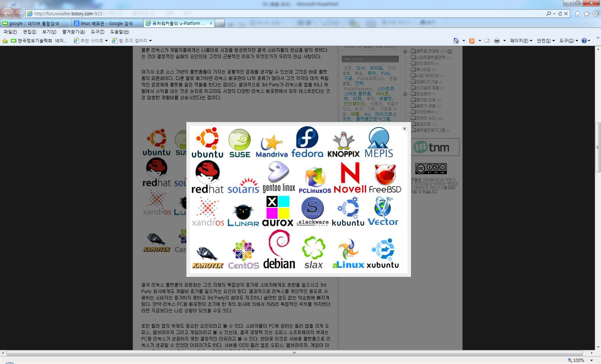
리눅스 배포판
리눅스 배포판 구성요소
리눅스 커널 + 여러가지 쉘(shell) + 시스템 유틸 + 시스템 프로그래밍 + 언어에 따른 폰트 + 각종 라이브러리 + X 윈도우 + 업무용 응용프로그램 + 리눅스 서버용 프로그램들 + 설치용 프로그램 + 부트로더
리눅스 배포판의 종류
오늘날에는 전세계적으로 약 300여 가지의 배포판이 존재한다

Slide 4



리눅스 배포판 계열
Debian 계열 (deb 기반)
RedHat 계열 (rpm 기반)
Slackware 계열

Slide 5
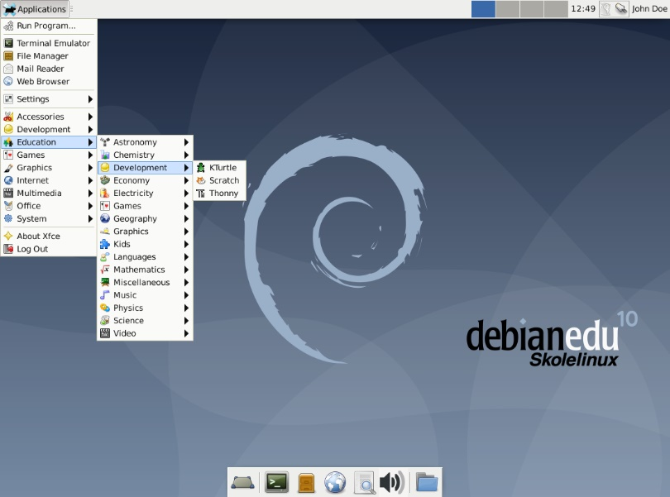
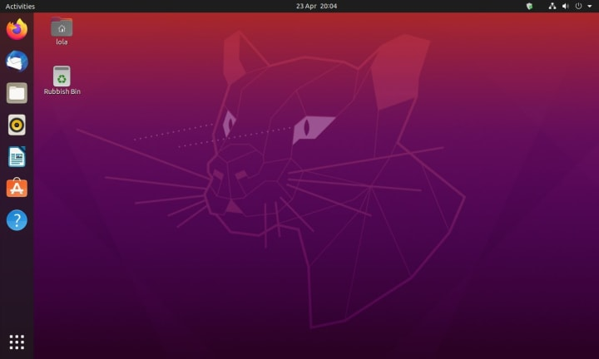
Debian 계열 (deb 기반)
1-1. Debian
- 범용(데스크탑용/서버용) 이다.
- 가장 안정적이다.
- 다른 여러 배포판의 기반이 된다.
1-2. Ubuntu
- 범용(데스크탑용/서버용) 이다.
- 데비안 기반이다.
- 편리한 설치와 유지보수, 사용자 친화적 사용법을 가지고 있다.
- 안드로이드 커널-플랫폼 빌드에 기본으로 사용되는 리눅스OS 이다.
- 서드 파티를 지원 (자유소프트웨어 뿐만 아니라 독점 라이선스 드라이버, mp3 파일 지원) 한다.

Slide 6
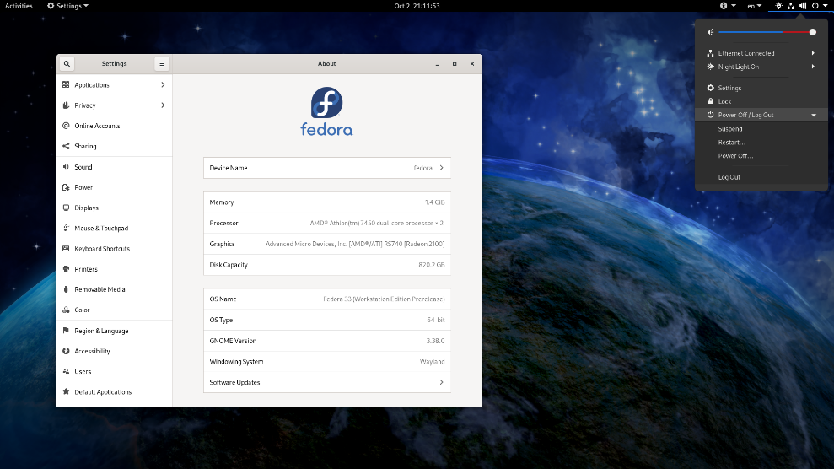
RedHat 계열 (rpm 기반)
2-1. Fedora
- 범용 (데스크탑용/서버용) 이다.
- 레드햇 리눅스 기반이다.
- 유지 보수 기간은 1년 (서버로 적합하지 않음) 으로 짧다.
- 최신 기술 도입에 가장 적극적인 배포판이다.
- 레드햇사의 후원과 개발 지원을 받는다.
- 레드햇사가 개발하던 레드햇 리눅스 (무료 배포판)를 배포 중단하고 RHEL (유료 배포판)의 개발과 지원에만 전념하면서 시작되었다.
2-2. RHEL (RedHat Enterprise Linux)
- 유료, 상용, 기업용 (데스크탑용/서버용/고급플랫폼용) 이다.
- 페도라 기반 (안정성이 좋음 : 페도라에서 이미 안정성을 검증받은 기술만을 도입) 이다.
- 비용 지불시 redhat사에서 기술 지원을 공급한다.

Slide 7
Slackware 계열
3-1. Slackware linux
- 숙련자용이다.
- 초기 리눅스 배포판이다.
- tgz 패키지 포맷 사용 (압축파일 형태의 패키지) 한다.
- 매우 안정적이고 가장 유닉스와 비슷하다. (텍스트 기반 설치 - fdisk로 파티션 분할, 환경설정 파일 직접 수정 등.. )
3-2. openSUSE
- 범용(데스크탑용) 이다.
- slackware linux 기반이다.
- rpm 패키지 포맷을 사용한다.
- YaST (Yet another Setup Tool) : 그래픽 환경의 시스템 관리자 (제어판) -> GUI를 통한 편리한 환경 설정이 가능하다.
- Zypp : 패키지 관리자이다.

Slide 8
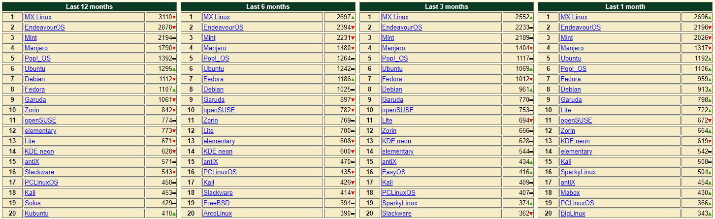
https://distrowatch.com/dwres.php?resource=popularity

Slide 9
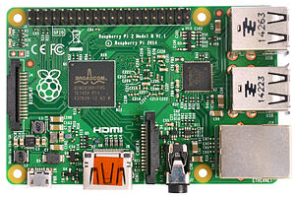
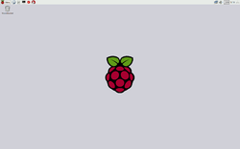
라즈비안(Raspbian)
라즈베리 파이 재단이 개발한 라즈베리파이 전용 운영체제
라즈베리 파이 계열의 저성능 ARM CPU에 최적화
데비안 기반으로 구성

Slide 10
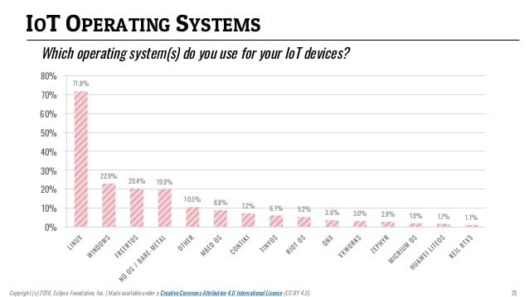

Slide 11
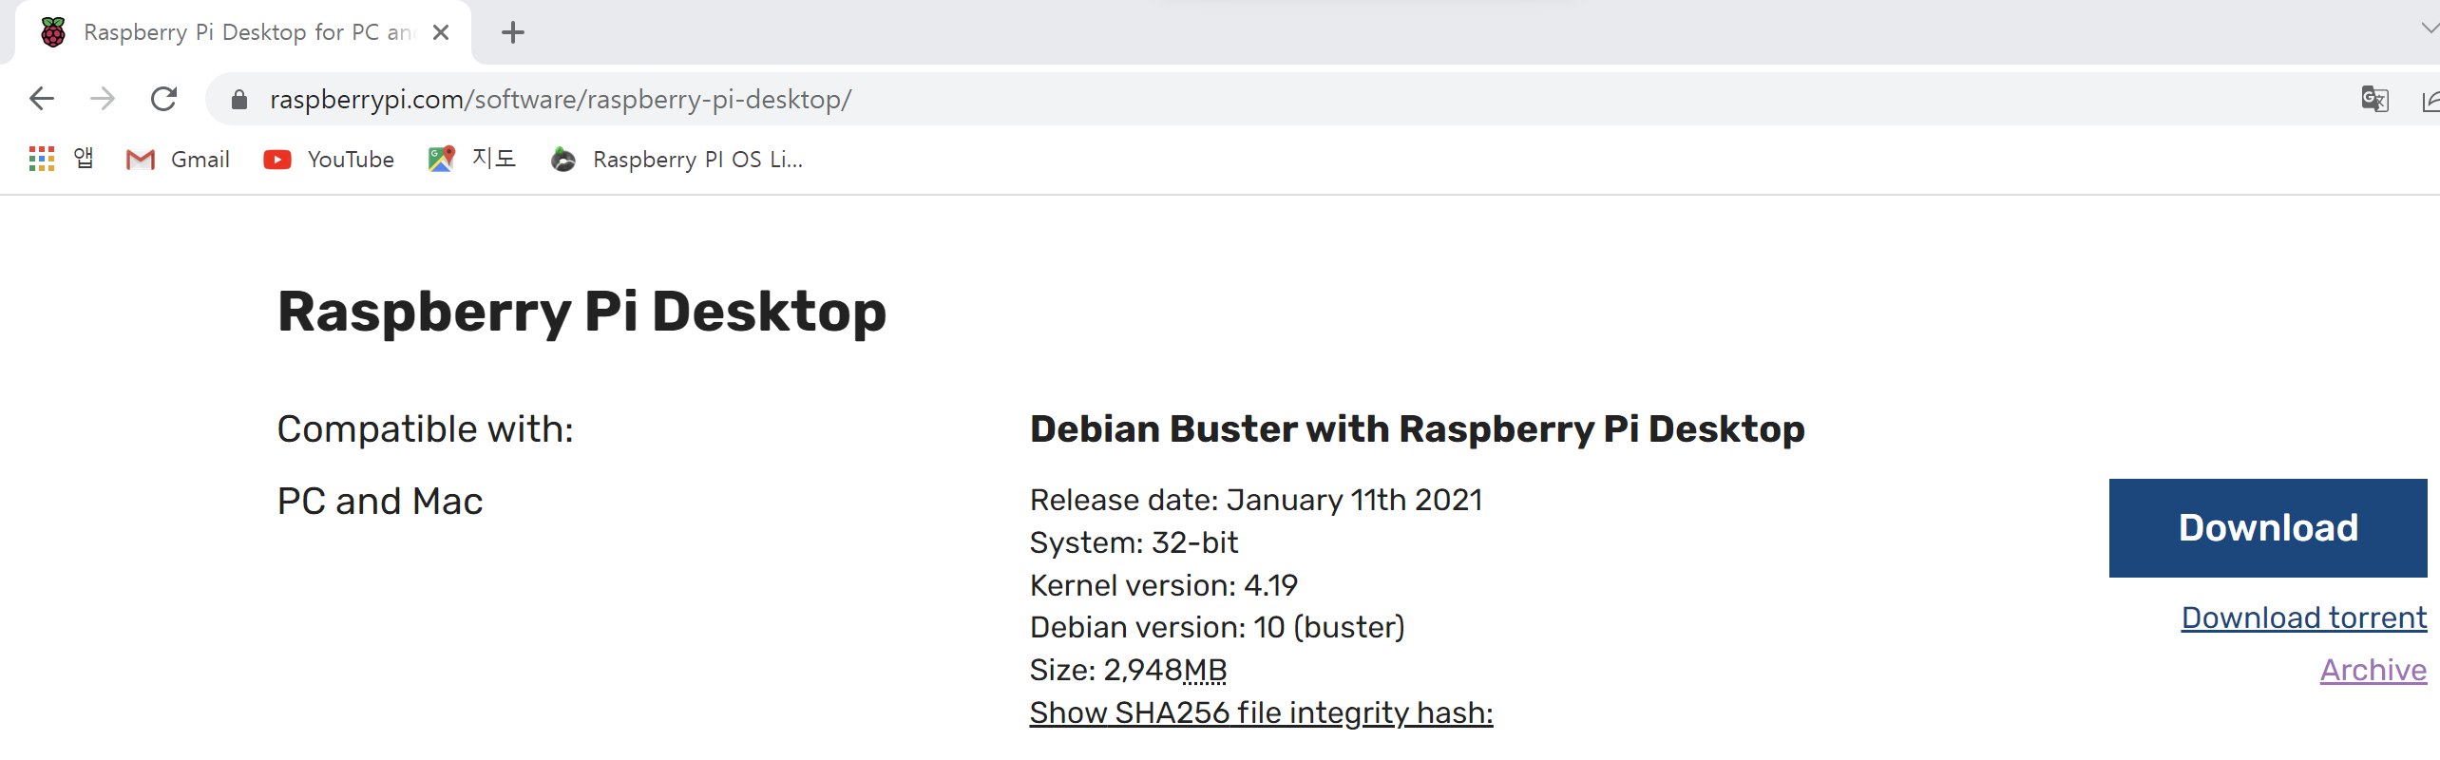
Raspbian 다운로드
www.raspberrypi.com >> Software >> Download Raspberry Pi Desktop >> Download >> iso 파일 획득

